Slide 1
Nemi úton terjedő betegségek
Készítette: Urbán Eszter

Slide 2
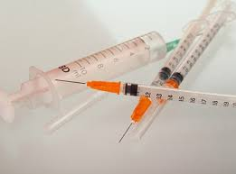
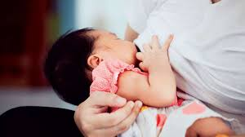
Aids
a HIV (emberi immunhiány vírusa) által előidézett, gyakorlatilag 100%-os halálozású tünet együttes.
Az immunrendszer fokozatos leromlása elősegíti az opportunista fertőzések és a daganatok megjelenését.
A fertőzés után a tünetek átlagosan 5 évvel később jelentkeznek, de időközben a fertőzöttek továbbadhatják a vírust.
A vírus átadható direkt nyálkahártya-kontaktussal vagy különböző testfolyadékok által, mint a vér, ondó, hüvelyváladék, előváladék és anyatej.

Slide 3

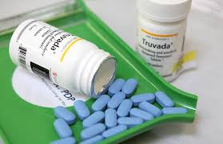
Ma már igen nagy hatékonyságú gyógyszerek léteznek, amelyekkel a vírus szaporodása jelentős mértékben lelassítható, sőt ma már a vírusfertőzés megszüntethető.
A vírus szaporodását gátló gyógyszerek nem gyógyítják meg a HIV-fertőzést, de nagy mértékben lelassítják az immunrendszer pusztulását.
Jelenleg nincs ellenszere, védőoltás sincs ellene.
Megelőzésének lehetséges módszerei a gumióvszer használata szexuális érintkezés során vagy a monogám partnerkapcsolat.

Slide 4
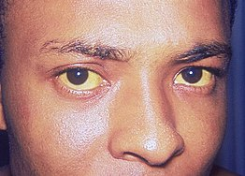
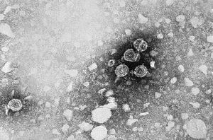
Hepatitis B
A fertőzés gyakran tünetmentes, klinikailag nem lehet elkülöníteni a többi hepatitisz fertőzéstől.
A betegségnek akut vagy krónikus formája lehetséges. A tünetek megjelenéséig átlagosan 75 nap telik el
Az akut hepatitisz B tünetei lehetnek a láz, sárgaság, sötét vizelet, fáradtság, levertség, hasi fájdalom, hányinger, hányás, étvágytalanság.
Krónikus hepatitisz B következtében kialakulhat májzsugor, májrák.

Slide 5


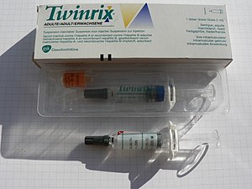
A vírus vérrel és testnedvekkel terjed. Közvetítheti szexuális kapcsolat, vérátömlesztés, és apróbb sérülések során fertőzött olló és borotva, de meg lehet fertőződni piercing, tetoválás, pedikűr és manikűr közben is.
A fertőzés legbiztosabb megelőzése a hepatitis B elleni oltóanyag. A hepatitis B elleni vakcinából két adag szükséges ahhoz, hogy több évtizedre szóló védettség alakuljon ki.

Slide 6
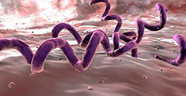
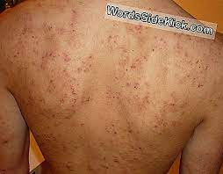
Szifilisz
Kórokozója a Treponema pallidum, amely szexuális úton terjed, átvihető közvetlenül vérrel, de a terhes anya méhlepényén át a magzatra is átjut.
A kórokozó behatolási helyén kialakul egy körülírt, gyulladásos terület, ami később kifekélyesedik. Átlagosan 6 hét alatt heget hagyva hátra, kezeletlenül is begyógyul.
Utána testszerte láthatók elszórtan bőrkiütések, melyek mindegyike baktériumokat rejt magában és fertőzhet. Tünetek között megjelenhet láz, torokfájás, rossz közérzet, súlyvesztés, hajhullás, fejfájás. A panaszok érinthetik a belső szerveket, a szemet és az idegrendszert is.

Slide 7
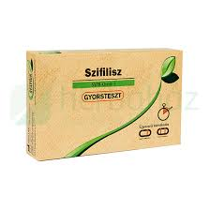
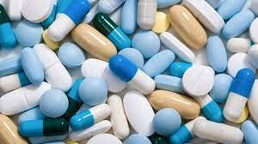
Évekkel később számos, hegesedve gyógyuló, torzító, fájdalmatlan nem fertőző bőrtünet mellett az idegrendszeri, a szívi - és keringési rendszer súlyos szövődményei alakulhatnak ki.
Kezelésének megtervezéséhez, a megfelelő antibiotikum megválasztásához figyelembe kell venni a betegség aktuális szakaszát, az érintett szervrendszereket. A betegség előrehaladott szakaszában a baktériumellenes kezelésnek a már bekövetkezett károsodások nagy részére már nincsen hatása.

Slide 8
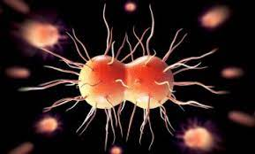
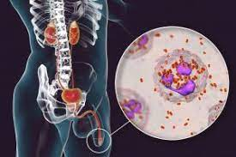
Kankó
A gonorrhoea (más neveken tripper vagy kankó) a nemi szervek és a hugyutak gyulladásos megbetegedése.
Kórokozója a gonococcus , melynek terjedése történhet szexuális érintkezéssel vagy anyáról gyermekére a méhlepényen át.
A tripper tünetei általában férfiakon látványosabbak. A fertőzést követően 2-4 nap lappangási idő után égő érzés kíséretében húgycsőfolyás jelentkezik, ami kezdetben nyákos, majd fehér-gennyes jellegű, gyakorta társul mellé vizeletürítési fájdalom és spontán húgycsőégés, melyek oka a húgycső gyulladása.
Amennyiben nem kap kezelést a beteg, a folyamat idültté válik, esetleg ráterjedhet a további nemi szervekre, mellékhere gyulladást, prosztata gyulladást okozva.

Slide 9
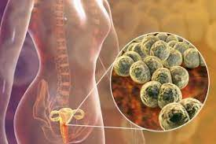

A fertőzés nők esetében hosszabb lappangási idővel, nehezebben észrevehető módon zajlik. Enyhe fájdalommal, gyakori vizeléssel járó húgycsőgyulladás jön létre, illetve a méhnyak gyulladása alakulhat ki, mérsékelt hüvelyi folyással.
Kezelés nélkül a nők esetében is idültté válik a folyamat. Komplikáció lehet a méhnyálkahártya gyulladása, a petevezetékek, a hashártya gyulladása, melyek később heges összenövéseket hátrahagyva gyógyulnak.
A kezelése szájon át szedett antibiotikummal történik.

Slide 10
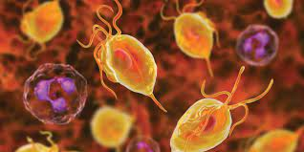
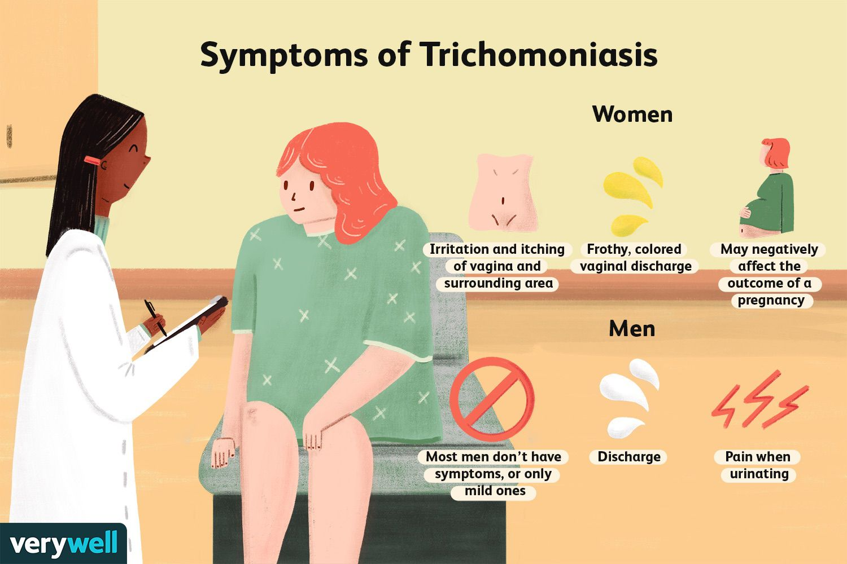
Trichomoniasis
A kórokozó a húgy-ivarszervek élősködője, elsődleges megtelepedési helye nőkben a hüvely, férfiakban a prosztata és a húgycső. A fertőzés kórokozója egy egysejtű ostoros parazita, a Trichomonas vaginalis.
Amennyiben tüneteket okoz, nőkben jellegzetes a hüvelygyulladás, melyet bőséges, habos, zöldes színű folyás, és a szeméremajkak viszketése kísér. Krónikus esetben a diszkomfort érzés már megszűnhet, a beteg csak jelentős mennyiségű vizes folyást észlel, amely miatt rutinszerűen tisztasági betéteket használ, kényszeresen tisztálkodik. Előfordulhat ezen felül a vizeletürítés közben jelentkező fájdalom, húgycsőégés, amely a húgycső gyulladására utal.

Slide 11
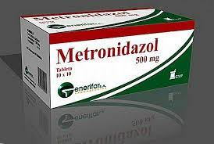
Férfiakban a trichomoniasis a húgycső és a prosztata gyulladásával járhat, amelynek tünete az ágyék táján, esetleg a hímvessző mélyén - főként vizeléskor - érzett égő, csípő jellegű fájdalom, gátfájdalom.
A fertőzés kezelésére ideális a hazánkban is hozzáférhető metronidazol, melyet nem csak lokálisan, hanem szájon át is szükséges alkalmazni. Fontos a szexuális partnerek egyidejű kezelése, hogy ezzel megelőzhető legyen a visszafertőzés!

Slide 12
Köszönöm a figyelmet!
Források: synlab, wikipédia, webbeteg

